Slide 1

FSDC 장비 변경 제안
[GME]

Slide 2
1. 가상화시스템 변경 제안 배경
1-1. 가상화시스템
이슈사항 | GME 고객사 가상화시스템 자원 기준 메모리 사용률이 80%이상으로 메모리 자원 증설이 필요 고객사 서비스 트래픽 증가에 따라 1G 네트워크를 10G 네트워크로 변경 필요
해결방안 | 가상화시스템 상위 장비로 변경을 통해 메모리 및 네트워크 등의 가용 자원 확보 가상화시스템 스펙 업그레이드를 통한 서비스 처리 능력 향상
■ AS-IS
Model | Type | Total | Used | Free | Usage (%) | ETC
NX-1065S-G5 | CPU (GHz) | 84 | 32.67 | 51.33 | 38.80 | 이상 없음
 | Memory (GB) | 628.75 | 506 | 122.75 | 80.48 | 메모리 증설 필요
 | Storage (TB) | 20 | 10.09 | 9.91 | 50.45 | 이상 없음
■ TO-BE
Model | Type | Total | Used | Free | Usage (%) | ETC
NX-3060–G7 | CPU (GHz) | 132 | 32.67 | 99.33 | 24.75 | 이상 없음
 | Memory (GB) | 1056 | 490 | 566 | 46.40 | 이상 없음
 | Storage (TB) | 24 | 10.09 | 13.91 | 42.04 | 이상 없음

Slide 3
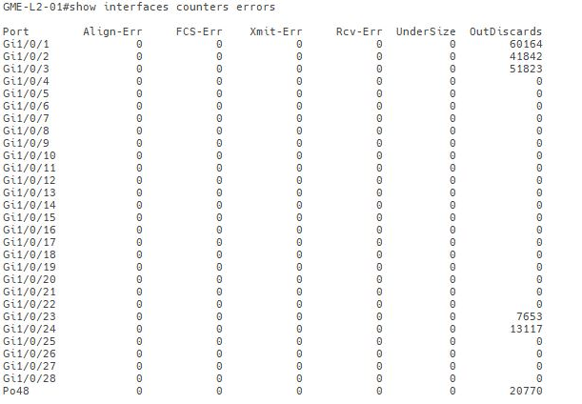
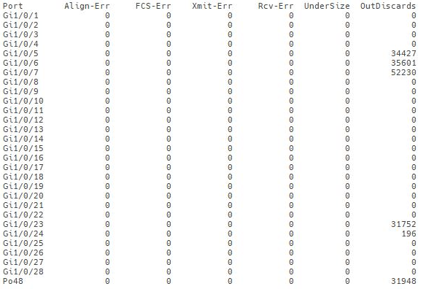
2. 네트워크 스위치 변경 제안 배경
2-1. 네트워크 스위치
이슈사항 | 고객사 네트워크 트래픽이 1G 스위치 대역폭을 초과하여 패킷 Drop(outbound discarded) - 1시간 동안 6만 패킷 Drop 고객사 서비스 트래픽 증가에 따라 1G 네트워크를 10G 네트워크로 변경 필요
해결방안 | 네트워크 상위 장비로의 변경을 통해 패킷 Drop 이슈 조치 동일 네트워크 대역 간 네트워크 처리 속도 향상
스위치 #01 | 스위치 #02

Slide 4
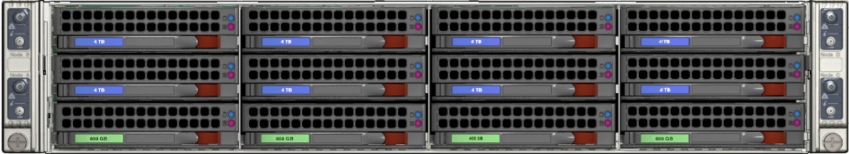
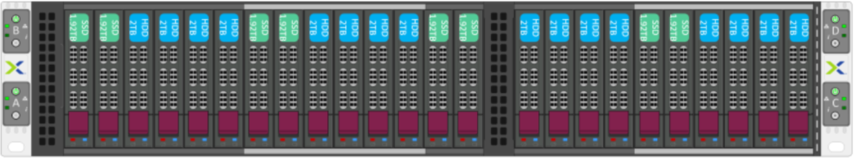
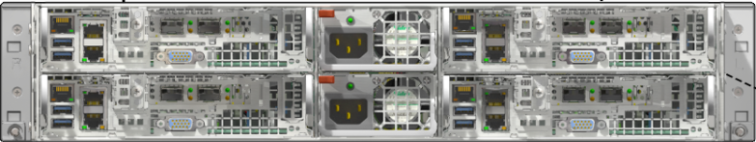
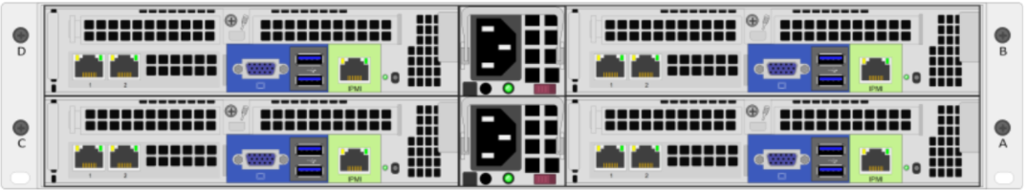
3. 가상화시스템 노드 스펙 비교
11A-06-15-02
구분 | AS-IS (NX–1065S-G5) | TO-BE (NX–3060-G7) | 개선
가상화 시스템
Node | 5EA | 3EA
CPU | 1EA기준 : 2.1GHz 8C x 1 5EA기준 : 40Core | 1EA기준 : 2.2GHz 10C x 2 3EA기준 : 60Core | 기존대비 20Core 증가
Memory | 1EA기준 : 128GB 5EA기준 : 640GB | 1EA기준 : 384GB 3EA기준 : 1152GB | 기존대비 512GB 증가
Storage | HDD : 2TB x 2 (20TB) SSD : 480GB x 1 (4.480TB) | HDD : 2TB x 4 (24TB) SSD : 1.92TB x 2 (11.52TB) | 기존대비 HDD 4TB 증가 SDD 7TB 증가
Network Card | 1G x 2Port | 10G x 4Port | 네트워크속도 10배 향상
Notes:
가상화시스템 기본 자원 스펙 비교 입니다.

Slide 5
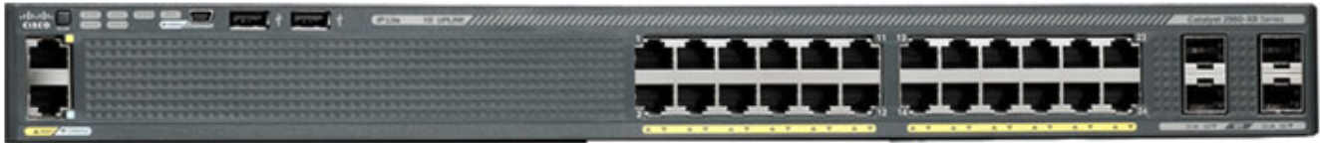
4. 네트워크 스위치 스펙 비교
11A-06-15-02
구분 | AS-IS (Cisco WS-C2960XR-24TS-I) | TO-BE (Arista 7150S-24) | 개선
네트워크 스위치
CPU | 2Core | 2Core
Memory | 512MB | 4GB | 기존대비 8배 증가
NIC | 1G * 24Port | 10G * 24Port | 기존대비 10배 증가
Troughput | 108Gbps | 480Gbps | 기존대비 4배 증가
PPS | 71.4Mpps | PPS 360Mpps | 기존대비 5배 증가
Notes:
- 현재 사용하고 있는 1065S G5와, 권장하는 NX 3060 G7의 외관 비교 모습입니다.

Slide 6
5. 이슈사항 해결을 위한 제노솔루션 제안
11A-06-15-02
■ AS-IS
도입 일자 | 장비 | 수량 | 금액 | 합계
2018-08-07 | NX-1065S(MEM 96G) | 3 | 970,000 | 2,910,000
 | Cisco 1G 스위치 | 2 | 무상제공 | 무상제공
2020-07-29 | NX-1065S(MEM 128G) | 2 | 1,100,000 | 2,200,000
총 합계 (VAT-) |  |  |  | 5,110,000
■ TO-BE
도입 일자 | 장비 | 수량 | 금액 | 합계
- | NX-3060-G7 | 3 | 1,640,000 | 4,920,000
 | Arista 10G스위치 | 2 | 무상교체 | 무상교체
총 합계 (VAT-) |  |  |  | 4,920,000
기존 금액 대비 월 19만원 금액 절감
Notes:
- 현재 사용하고 있는 1065S G5와, 권장하는 NX 3060 G7의 외관 비교 모습입니다.

Slide 7
감사합니다

